Slide 1


Terapeitiskā iestāde
Tieslietu ministrija
2023

Slide 2
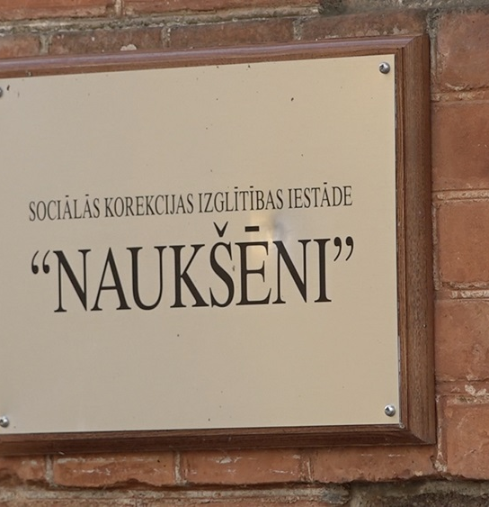
MK ar 2022. gada 14. jūlija rīkojumu Nr.528 «Par sociālās korekcijas izglītības iestādes «Naukšēni» likvidāciju» likvidē SKII «Naukšēni».
MK uzdod TM izstrādāt grozījumus likumā «Par audzinoša rakstura piespiedu līdzekļu piemērošanu bērniem» par audzinoša rakstura piespiedu līdzekļa – ievietošana sociālās korekcijas izglītības iestādē – piemērošanu un izpildi.
2022. gada 29. septembrī ar Tieslietu ministra rīkojumu Nr. 1-1/267 tika izveidota darba grupa «Par darba grupas izveidi audzinoša rakstura piespiedu līdzekļu piemērošanas pilnveidošanai».

Slide 3

Risinājums
Tieslietu ministrija piedāvā veidot Terapeitisko iestādi augsta riska pusaudžiem.

Slide 4

Mērķgrupa
Bērni, kuri:
veikuši noziedzīgus nodarījumus;
apdraud savu vai citu cilvēku veselību vai dzīvību, atrašanās sabiedrībā var radīt kaitējumu;
ir izsmelti visi zemākas intensitātes ietekmēšanas līdzekļi.
sasnieguši 11 g.v.
Pilotprojektā: ievietošana TI tiks piemērota VPD klientiem, kuriem piemērots audzinoša rakstura piespiedu līdzeklis – probācijas novērošana. TI kā probācijas novērošanas pastiprinošs līdzeklis.
Nākotnē varētu attīstīt kā pastāvīgu audzinoša rakstura piespiedu līdzekli.

Slide 5
Iestādes profils
Iestāde būs TM resorā.
Attiecību terapija – iestādes galvenais balsts.
Iestādē vienlaikus uzturas neliels skaits bērnu (dzīvos dalīti pa 6).
Bērniem būs pieejami ārstniecības, izglītības, un sociālās rehabilitācijas pakalpojumi, kuru galvenais mērķis ir sagatavot bērnu tam, lai viņš varētu atgriezties sabiedrībā.
Iestādē augsta riska pusaudži – jānodrošina augsta līmeņa drošības prasības gan pusaudžiem, gan personālam.
Personāla apmācības, terapija, zināšanu pēctecība.
Latvijā sākotnēji būtu izveidojama viena šāda iestāde (perspektīvā tai varētu tikt veidotas filiāles). Iestāde atrastos sasniedzamā attālumā no Rīgas, lai varētu nodrošināt personāla un ekspertu pieejamību.

Slide 6
Personāls iestādē
Iestādē būtu jābūt:
1) Terapijas speciālistiem;
2) Sociālajiem darbiniekiem;
3) Mentoriem;
4) Sporta treneriem;
5) Administratīvajam aparātam (direktors, direkotora vietnieks, jurists, lietvedis, grāmatvedis, apkopēja, saimniecības speciālists).
No citu valstu pieredzes izriet, ka šādiem bērniem proporcijas pieaugušais pret bērnu ir vismaz 2:1 vai optimālākā gadījumā 3:1.

Slide 7
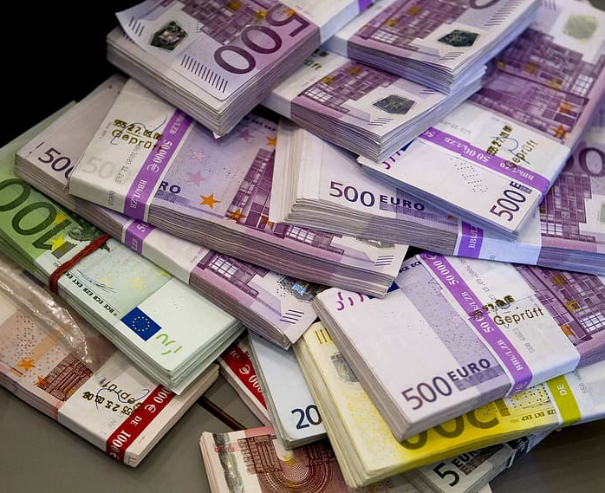
Ietekme uz budžetu
Vienreizējie izdevumi iestādes izveidošanai
*atkarīgas no izvēlētā risinājuma (jaunas ēkas būvniecība vai esošās ēkas pielāgošana).
Gada uzturēšanas izdevumi ~ 2 500 000 euro.

Slide 8





Paldies par uzmanību!

